Slide 1
GSM网络及业务介绍
杨孟辉
s-menghui@elastos.com.cn
2005年8月15日

Slide 2
内容提要
GSM网络的网络架构及基本业务
GSM网络增值业务平台及增值业务介绍
其他

Slide 3
GSM网络的网络架构
GSM全名为：Global System for Mobile Communications，中文为全球移动通讯系统或移动通信全球系统 ，是一种起源于欧洲的移动通信技术标准，是第二代移动通信技术。由欧洲电信标准学会（ETSI）于1990年正式公布。通过 GSM 技术和系统，可以提供无线通信下的电话和紧急业务，短信息业务（SMS：short message service）以及数据业务。
我国于20世纪90年代初引进采用此项技术标准，此前一直是采用蜂窝模拟移动技术，即第一代GSM技术（2001年12月31日我国关闭了模拟移动网络）。目前，中国移动、中国联通各拥有一个GSM网，为世界最大的移动通信网络。GSM系统包括 GSM 900：900MHz、GSM1800：1800MHz 及 GSM-1900：1900MHz等几个频段 。

Slide 4
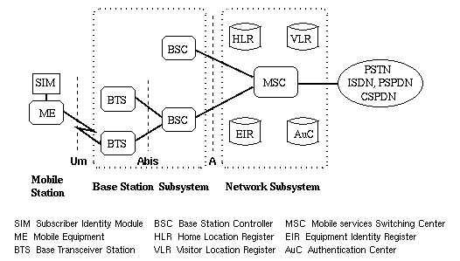
GSM 网络体系结构
在 GSM 网络中，具有三个功能区域：移动站，如用户携带的移动电话；基站子系统，用于结合移动站共同控制无线链路；网络子系统:
用于实现移动用户间、移动用户和固定用户间的呼叫转换。

Slide 5
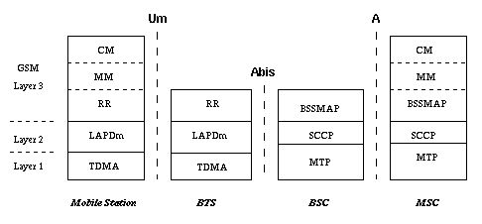
GSM信令协议架构
GSM 中的信令协议架构为如图所示的三层：第1层(物理层)，在无线接口上采用数据信道结构；第2层（数据链路层），即 LAPDm，它
是 LAPD 协议的修订版本，应用于 ISDN。通过 A 接口，可以使用 SS7 中的信息传输部分（Message Transfer Part）第2层（MTP2）；第
三层是 GSM 信令协议，它具有三个子层：无线资源管理（Radio Resources Management），主要负责控制无线和固定信道的装备、维护
以及终止过程，包括移交（Handovers）；移动性管理（Mobility Management），主要负责管理定位更新和注册，以及安全和认证过程；
通信管理（Communication Management），主要负责处理呼叫控制，并管理辅助业务和短信息业务。

Slide 6
七号信令系统
信令系统＃7（SS7：Signaling System #7）是由 ITU-T 定义的一组电信协议，主要用于为电话公司提供局间信令。SS7 中采用的是公共信道信令技术（CCS：common-channel signaling），即为信令服务提供独立的分组交换网络。
七号信令（SS7，C7）是公共信道信令，传送信令的通路与传送话音的通路是分开的。将单独传送信令的通道组合起来，就构成了七号信令网，它是独立的具有自己的传输和交换设备的一个专用的计算机通信网。作为重要的支撑网，七号信令网被叠加在电路交换信息传输网络上，是整个电路网的支撑系统。
中国7号信令规范于1990年8月实施，该规范是以ITU-T (CCITT)于1988年颁布的蓝皮书为参考制订的，只在电话网中使用，即只采用了消息传递部分（MTP）和电话用户部分（TUP）。

Slide 7
SS7的基本功能
SS7的基本功能是为局间电话网络提供呼叫控制、远程网络管理和维护能力。
SS7 通过转换 SS7 电话交换机（signaling points 或 SPs）和 SS7 信令转接点（STPs：signaling transfer points）之间的控制信息来实现以上功能。
SS7 控制网络会告知交换局（switching office）在电路交换网络（circuit-switched network）上建立哪条路径。STPs 发送 SS7 控制数据包到信令网络，其中交换局可能是也可能不是信令转接点（STP）。

Slide 8
GSM网络基本业务
GSM网络的基本业务分为电信业务、承载业务和补充业务。
承载业务主要是指GSM网络所能提供的数据业务,它是电路交换型的移动数据业务.
电信业务完整地实现了通信业务的功能,可以在用户之间进行通信,主要指电话.
补充业务是对电信业务的补充,修改, 如呼叫转移, 呼叫禁止，主叫号码显示,呼叫等待,多方通话 等. 一般把补充业务称为业务属性, 它不能单独使用, 而应该和承载业务或者电信业务结合使用.

Slide 9
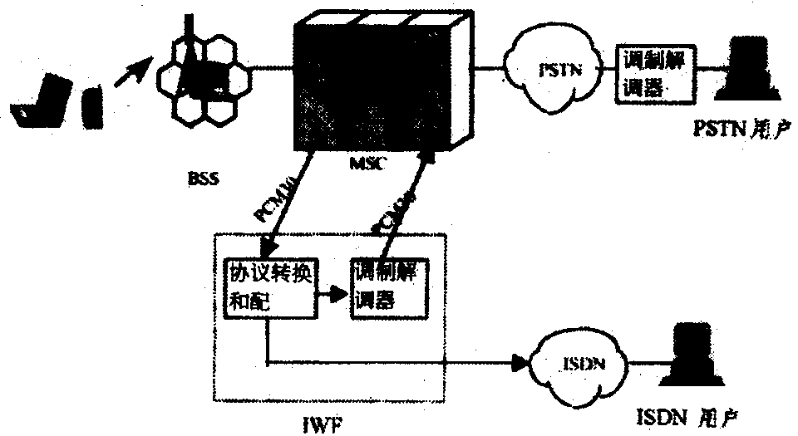
承载业务
承载业务能够实现GSM网络的用户和远端网络用户之间的数据传送，实际上是电路交换型的业务。要实现承载业务，需要在GSM网络和远
端网络之间配备互连功能模块IWF（Interworking Functions）。IWF的主要功能是在不同的数据传送协议之间完成协议和速率上的转换
和匹配。当移动台发出数据后，数据经过基站子系统BSS和移动业务交换中心MSC后送到IWF, IWF将根据数据的业务类型和远端网络的协
议类型而进行相应的协议转换和适配，然后把数据传送给远端。

Slide 10
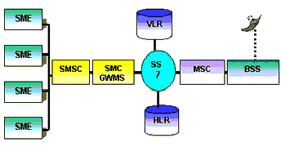
SMS(Short Messaging Service)

Slide 11
短消息业务的特点
GSM中唯一不要求建立端-端业务路径的业务就是短消息.即使移动台已处于完全电路通信情况下仍可进行短消息传输。
SM（Short Message，简称“短信”）的收发使用的是GSM网络的信令信道，不占用语音信道，因此费用较低（联通或移动每条短信网内0.1元）。
SMS为双向通讯，具有一定的交互能力，短信发送端能知道短信是否已被接收端收到，因此具有较高的可靠性。
短信依靠了SMSC短消息服务中心的存储和转发机制，当接收端因某种原因关机时，SMSC会保留该短信一段时间（通常为24小时），一旦接收端开机，SMSC会立即发送。
每条短信的信息量限制在140个字节，如果超过此长度，可分为多条发送。
SMS需要硬件产品的支持.现在大多数移动设备厂商，如Ericsson，Motorola和Nokia等，其手机产品都具有SMS功能。

Slide 12
GSM网络的数据业务
GSM早期的数据业务主要属于GSM 基本业务中的承载业务。在GSM第1阶段的规范中就对承载业务做了详尽的定义。在第1阶段GSM所能提供的数据业务传送速率最高只能达到9.6kb／s；这个速率只能满足低速的无线数据的传送，已经越来越不能满足人们的需要了。(2G)
GSM第2＋阶段的规范中提出了通用分组无线业务（GPRS，General Packet Radio service)和高速电路交换数据业务（HSCSD，High Speed Circuit switch Data）。其中GPRS是一种无线分组数据业务，它可以实现最高可达168kb／s的数据传输速率。(2.5G)
GSM的下一代数据业务被称为增强型数据业务（EDGE，Ehanced Data Rates for GSM Evolution）。这种业务所能提供的数据传送速率可以达到384kb／s，基本接近第三代移动通信的要求。EDGE能够使GSM在数据业务方面实现向第三代移动通信过渡，必然有着广阔的前途。(2.75G)

Slide 13
GSM网络的网络架构及基本业务
GSM网络增值业务平台及增值业务介绍
其他

Slide 14
GSM网络增值业务
目前GSM网络上的业务种类繁多,如被叫付费业务,预付费业务,彩铃业务,彩话业务等,都不是基本业务.
这些业务的提供需要在GSM网络上增加特殊的设备,通常这些业务的提供与终端无关,用户使用这些业务只需要向运营商申请,就可使用这些服务,不需要对终端做任何硬件或软件升级,也不需要下栽任何软件在终端.
这类业务能给运营上带来利润,因此被称为增值业务.

Slide 15
GSM移动智能网
移动智能网是一种在GSM移动网中快速、有效、经济、方便提供新业务的体系结构.
从1997年欧洲电信标准化组织(ETSI)推出CAMEL(Customised Applications for Mobile Network Enhanced Logic :移动网增强逻辑的客户化应用 )至今，CAMEL 的发展经历了CAMEL1、CAMEL2、 CAMEL3、CAMEL4四个阶段。
目前在我国各个运营商的GSM网络中广泛应用的是CAMEL2技术，为用户提供了预付费、虚拟专用网、被叫付费业务、彩铃业务、彩话业务等

Slide 16
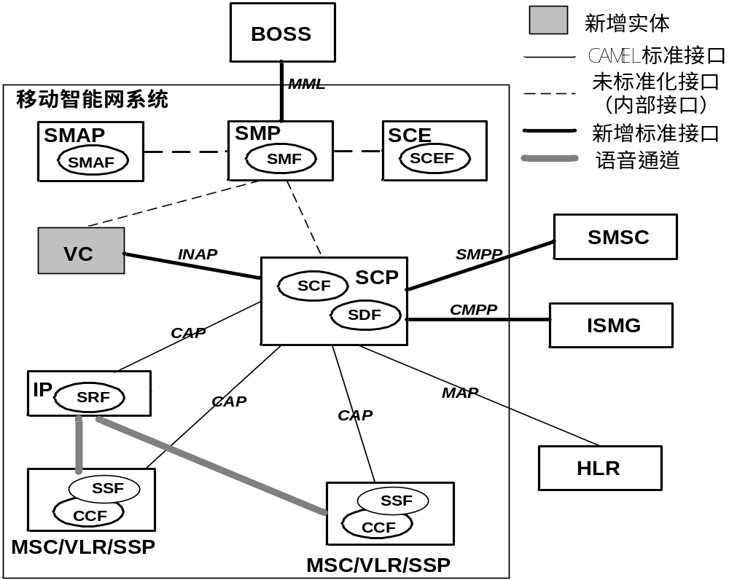
GSM增值业务平台

Slide 17
彩铃
SCP
SMAP
MSC/SSP
SS7
SMP
SMAP
SMAP
Enhanced IIP
IIP-CN
User Information
Music Resource
WAP
Switch Matrix
RN
WEB
Portal
TCAP/ISUP
E1
TCP/IP

Slide 18
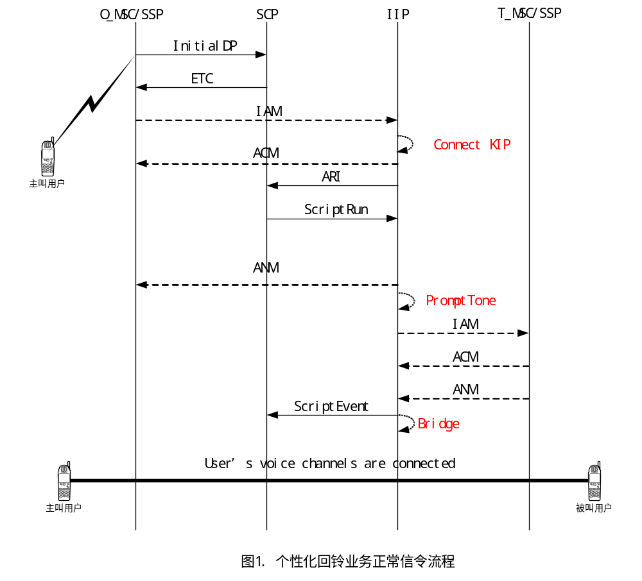
彩铃业务正常流程

Slide 19
神州行预付费业务
解决了业务实时计费问题.
围绕该业务也衍生了很多业务.

Slide 20
CDMA移动智能网
WIN （Wireless Intelligent Network:无线智能网 ）
WIN协议是由ANSI (American National Standards Institute :美国国家标准学会)标准化组织制定(美国电信工业协会〔TIA)和电子工业协会(EIA)负责)
WIN的标准也是分阶段制订的，目前已经过了WIN phase 1(1S-771),WIN PPC (IS-826)和WIN phase II(IS-848)这3个阶段。WIN phase III阶段(IS-843)的标准正在制订过程中。
中国目前的CDMA无线智能网的建设主要基于WIN PPC及WIN phase II的部分内容。
“如意通”预付费业务

Slide 21
CDMA和CDMA 1x
联通CDMA网络的一期工程采用CDMA是一种比较先进的数字接口技术，其特点是频率利用率高，手机功耗低，通话语音质量好。(2G)
CDMA 1X 是移动电话CDMA的第2.5代技术. 目前全国的CDMA网络已经全面升级到1X网络，已经上市推出多媒体邮件业务“彩e”、WAP手机上网“互动视界”、基于BREW和Unija的下载类业务“神奇宝典”、位置服务业务“定位之星”、无线上网卡业务“掌中宽带”、流媒体类业务“视讯新干线”等六大业务品牌.(2.5G, 2.75G)

Slide 22
GSM网络的网络架构及基本业务
GSM网络增值业务平台及增值业务介绍
其他

Slide 23
900MHz
890-915 MHz for the uplink (mobile station to base station)
935-960 MHz for the downlink (base station to mobile station)

Slide 24
数字中继
数字中继是一个E1接口（又称一个PCM:Pulse Coded Modulation），是一对引自程控交换机的同轴电缆线，在电缆线上数据传输速率是2.048 Mbps，可以同时容纳32时隙*64Kbps的语音数据。
当E1用于七号信令时，在32个时隙（Time Slot）中，第0时隙被用作帧同步信息，一般使用第16时隙作为7号信令的通道，其余30个时隙被用作语音通道。

Slide 25
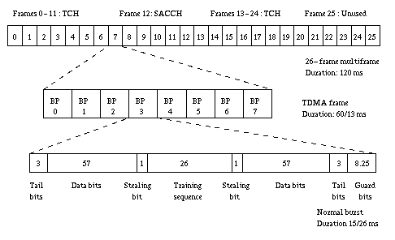
无线信道

Slide 26
GSM的三个工作频段
900MHz频段
上行频率
890---915MHz
下行频率
935---960MHz
双工间隔
45MHz
载频间隔
200kHz
1800MHz频段
上行频率
1710---1785MHz
下行频率
890---915MHz
双工间隔
95MHz
载频间隔
200kHz
1900MHz频段
上行频率
1850---1910MHz
下行频率
1930---1990MHz
双工间隔
80MHz
载频间隔
200kHz

Slide 27
谢谢大家！

